Slide 1
CheeseRunners
제작 목적:
하나의 목적지를 설정하여 서로 다른 위치에 있는 참가자들이 그 목적지까지 이동하고, 최종적으로 누군가가 먼저 목적지에 도착하면 승리하는 게임을 구현한다.
참여자들은 실시간으로 서로의 위치를 공유한다.
가상 시나리오:
모임을 하는 4명의 젊은 친구들이 있다. 이 친구들은 항상 약속 시간과 약속 장소를 정해놓아도 제각각 도착해 서로에게 불만 아닌 불만이 쌓인 상태이다. 어느날 그들은 약속을 지킬 방법을 궁리하다 약속 장소까지 일찍 도착하면 승리하는 게임을 하면 어떨까? 라는 생각을 하게 된다. 그런 목적에 맞게 CheeseRunners라는 어플리케이션을 사용한다.
기술 스택:
Monitering Application:
Android OS
Application SDK:
Flutter
IDE:
Visual Studio Code
Server(WAS):
Ubuntu 20.04
Tomcat 8
(On Amazon EC2)
DataBase:
MySQL 8
Server-Application Interface:
Restful API
Back-end Framework:
Spring Boot
IDE:
IntelliJ IDEA
개발 역할분담:
안예원: Android App, Project Management
조승빈: Backend Application, Server, DataBase

Slide 2
CheeseRunners
제작 목적:
하나의 목적지를 설정하여 서로 다른 위치에 있는 참가자들이 그 목적지까지 이동하고, 최종적으로 누군가가 먼저 목적지에 도착하면 승리하는 게임을 구현한다.
참여자들은 실시간으로 서로의 위치를 공유한다.
가상 시나리오:
모임을 하는 4명의 젊은 친구들이 있다. 이 친구들은 항상 약속 시간과 약속 장소를 정해놓아도 제각각 도착해 서로에게 불만 아닌 불만이 쌓인 상태이다. 어느날 그들은 약속을 지킬 방법을 궁리하다 약속 장소까지 일찍 도착하면 승리하는 게임을 하면 어떨까? 라는 생각을 하게 된다. 그런 목적에 맞게 CheeseRunners라는 어플리케이션을 사용한다.
기술 스택:
Monitering Application:
Android OS
Application SDK:
Flutter
IDE:
Visual Studio Code
Server(WAS):
Ubuntu 20.04
Tomcat 8
(On Amazon EC2)
DataBase:
MySQL 8.0
Server-Application Interface:
Restful API
Back-end Framework:
Spring Boot
(Managed By Gradle)
IDE:
IntelliJ IDEA
역할분담:
안예원: Android App, Project Management
조승빈: Backend Application, Server, DataBase

Slide 3
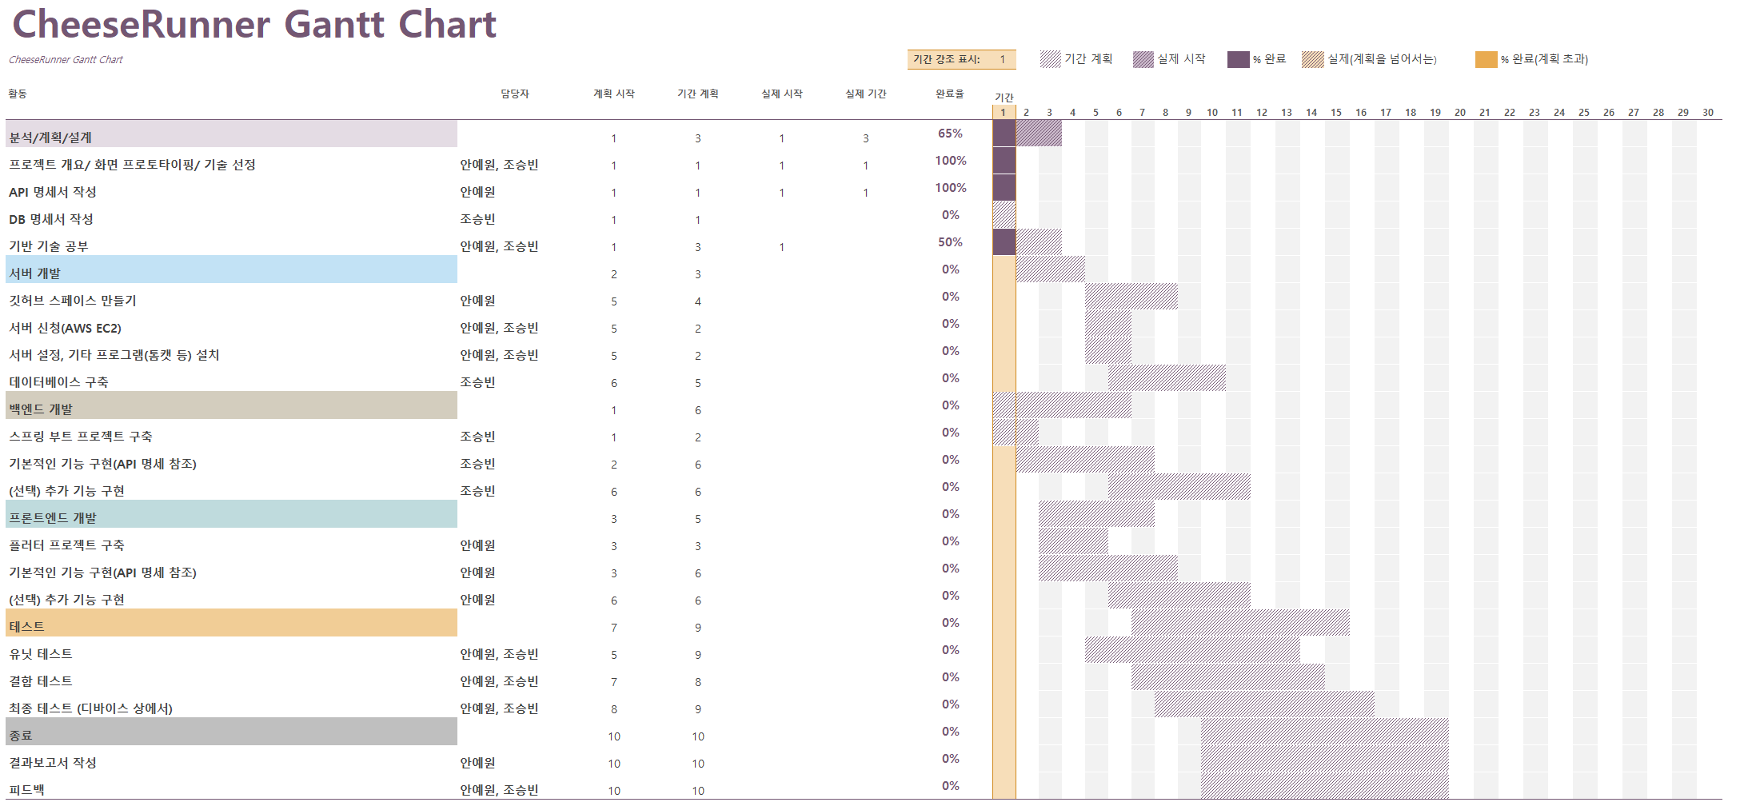
Gantt Chart

Slide 4
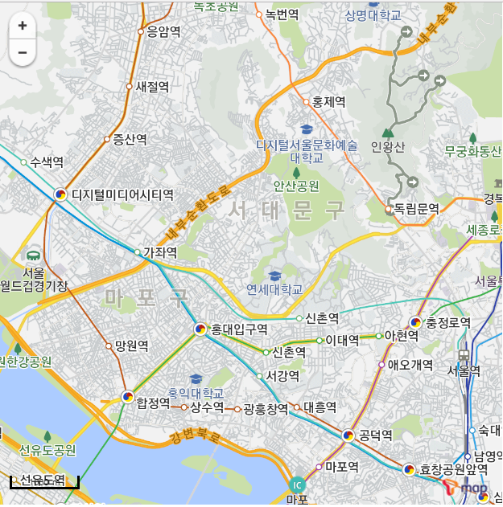
화면 디자인 / 플로우
커서를 움직여 목표지점을
설정해주세요
로그
A님이 참여했습니다.
B님이 참여했습니다.
C님이 참여했습니다.
D님이 참여했습니다.
순위표
C가 선두에 있습니다!
C: 800m (남은 시간 8분)
B: 2km (남은 시간 20분)
D: 2.2km(남은 시간 23분)
A: 3km (남은 시간 30분)
결과
C님이 승리했습니다!
승리 보상
20000원
A
A
B
B
A
B
도착
도착
도착
C
C
C
D
D
D
시작하기
시작 화면
경기중 화면
종료 화면

Slide 5
시작 화면 플로우
게임에 참가하거나 새로운 게임을 생성합니다.
커서를 움직여 목표지점을
설정해주세요
로그
A님이 참여했습니다.
B님이 참여했습니다.
C님이 참여했습니다.
D님이 참여했습니다.
호스트가 게임을 시작하기를
기다리고 있습니다
로그
A님이 참여했습니다.
B님이 참여했습니다.
C님이 참여했습니다.
D님이 참여했습니다.
A
A
A
B
B
B
도착
도착
도착
C
C
C
D
D
D
게임 생성
게임 참가
시작하기
호스트/클라이언트 구별 화면
호스트 시작 화면
클라이언트 시작 화면

Slide 6
기능 명세
시작 화면
1. (클라이언트) 플레이어 참가
(플레이어 닉네임 입력, 위치 확인, 클라이언트 시작 대기)
2. (호스트) 세션 열기(참가 링크 생성), 게임 시작
3. (승리 보상 적기)
결과
도착 지점과 클라이언트의 위치가 겹치는지 계산 (서버)
If (client.location == cheese.location) 승리 화면 출력
3. (승리 보상 출력)
경기중 화면
클라이언트별 직선거리 계산 (디바이스)
클라이언트별 속도 측정(db에 일정 시간마다 경로 기록해서 속도 측정) (디바이스)
순위 계산 및 디스플레이 (디바이스)

Slide 7
API 명세
Index | Method | URI | 설명
1 | POST | /maze/startMaze | 세션 시작 API
2 | POST | /maze/joinMaze | 플레이어 세션 참가 API
3 | PUT | /location/updateLocation | 플레이어 위치 전송 API
4 | GET | /location/getLocation | 전체 플레이어 위치 조회 API
5 | GET | /maze/checkMaze | 플레이어 도착 여부 확인 API
시작 화면
1. (클라이언트) 플레이어 참가
(플레이어 닉네임 입력, 위치 확인, 클라이언트 시작 대기)
2. (호스트) 서버 열기(참가 링크 생성), 게임 시작
3. (승리 보상 적기)
경기중 화면
클라이언트별 직선거리 계산
클라이언트별 속도 측정(db에 일정 시간마다 경로 기록해서 속도 측정)
순위 계산 및 디스플레이
결과
도착 지점과 클라이언트의 위치가 겹치는지 계산
If (client.location == cheese.location) 승리 화면 출력
3. (승리 보상 출력)

Slide 8
API 상세 명세
Index | Method | URI | 설명
1 | POST | /maze/startMaze | 세션 시작 API
요청인자
변수명 | 타입 | 변수 설명
hostName | string | 게임을 시작하는 첫 번째 플레이어의 닉네임을 요청합니다.
hostId | string | 게임을 시작하는 첫 번째 플레이어의 고유 시리얼을 요청합니다.
hostLatitude | double | 게임을 시작하는 첫 번째 플레이어의 최초 위도를 요청합니다.
hostLongitude | double | 게임을 시작하는 첫 번째 플레이어의 최초 경도를 요청합니다.
출력값
변수명 | 타입 | 출력 설명
mazeId | string | 만들어진 게임의 고유 id를 반환합니다. (실패시 null)

Slide 9
API 상세 명세
Index | Method | URI | 설명
2 | POST | /maze/joinMaze | 플레이어 세션 참가 API
요청인자
변수명 | 타입 | 변수 설명
mazeId | string | 참가할 게임의 고유id를 요청합니다.
playerName | string | 게임에 참여하는 플레이어의 닉네임을 요청합니다.
playerId | string | 게임에 참여하는 플레이어의 고유 시리얼을 요청합니다.
playerLatitude | double | 게임에 참여하는 플레이어의 최초 위도를 요청합니다.
playerLongitude | double | 게임에 참여하는 최초 경도를 요청합니다.
출력값
변수명 | 타입 | 출력 설명
-

Slide 10
API 상세 명세
Index | Method | URI | 설명
3 | PUT | /location/updateLocation | 플레이어 위치 전송 API
요청인자
변수명 | 타입 | 변수 설명
mazeId | string | 참가할 게임의 고유id를 요청합니다.
playerId | string | 게임에 참여하는 플레이어의 고유 시리얼을 요청합니다.
playerLatitude | double | 게임에 참여하는 플레이어의 첫 위도를 요청합니다.
playerLongitude | double | 게임에 참여하는 첫 경도를 요청합니다.
출력값
변수명 | 타입 | 출력 설명
-

Slide 11
API 상세 명세
Index | Method | URI | 설명
4 | GET | /location/getLocation | 전체 플레이어 위치 조회 API
요청인자
변수명 | 타입 | 변수 설명
mazeId | string | 위치 정보를 출력할 게임의 고유id를 요청합니다.
출력값
변수명 | 타입 | 출력 설명
playerName | String | 게임에 참여하는 전체 플레이어의 닉네임을 받습니다.
playerId | string | 게임에 참여하는 전체 플레이어의 고유 시리얼을 받습니다.
playerLatitude | double | 게임에 참여하는 전체 플레이어의 위도를 받습니다.
playerLongitude | double | 게임에 참여하는 전체 플레이어의 경도를 받습니다.

Slide 12
API 상세 명세
Index | Method | URI | 설명
5 | GET | /maze/checkMaze | 플레이어 도착 여부 확인 API
요청인자
변수명 | 타입 | 변수 설명
mazeId | string | 종료 정보를 출력할 게임의 고유id를 요청합니다.
출력값
변수명 | 타입 | 출력 설명
isOvered | Boolean | 참가한 플레이어가 도착하여 게임이 종료되었는지 여부를 확인합니다.
playerName | String | 도착한 플레이어의 닉네임을 받습니다. (없으면 null)
playerId | String | 도착한 플레이어의 고유 시리얼을 받습니다. (없으면 null)

